Slide 1
Лекция № 12 Тема 1.9. Сестринский процесс при боли.
Федеральное государственное бюджетное образовательное учреждение высшего
образования «Красноярский государственный медицинский университет
имени профессора В.Ф. Войно-Ясенецкого»
Министерства здравоохранения Российской Федерации
Фармацевтический колледж
Подготовил преподаватель отделения «Сестринское дело» Битковская В.Г.

Slide 2
План лекции:
Классификация боли
Виды болей при раке и причины их возникновения.
Оценка боли.
Лекарственная терапия для устранения боли.
Психологические проблемы медицинского персонала.

Slide 3
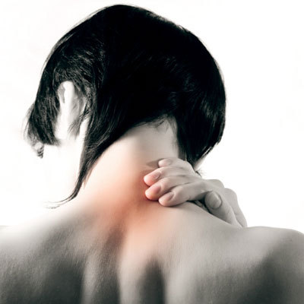
БОЛЬ - это психофизиологическая реакция организма, возникающая при сильном раздражении чувствительных нервных окончаний, заложенных в органах и тканях.

Slide 4
Классификация боли
По локализации:
соматическую поверхностную (в случае повреждения кожных покровов),
соматическую глубокую (при повреждении костно-мышечной системы),
висцеральную (при повреждении внутренних органов).
По месту повреждения структур нервной системы:
Боли, возникающие при повреждении периферических нервов, называют нейропатическими болями, а при повреждении структур ЦНС - центральными болями

Slide 5
По временным характеристикам:
Острая боль - это новая, недавняя боль, неразрывно связанная с вызвавшим ее повреждением и, как правило, является симптомом какого-либо заболевания. Такая боль исчезает при устранении повреждения.
Хроническая боль часто приобретает статус самостоятельной болезни, продолжается длительный период времени даже после устранения причины, вызвавшей острую боль.

Slide 6
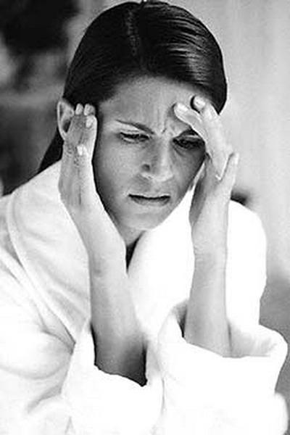
головная боль (мигрень, пучковые или кластерные головные боли, хроническая пароксизмальная гемикрания и головные боли мышечного напряжения; вторичные или симптоматические - следствие перенесенной черепно-мозговой травмы, сосудистой патологии мозга, опухолей и т.д.).

Slide 7
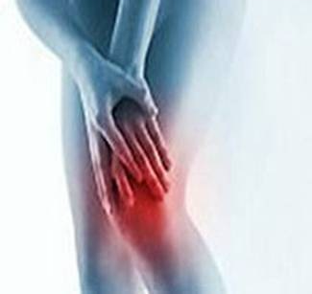
боль, связанная с воспалением элементов опорно-двигательного аппарата (суставные боли, дискогенные радикулиты, миофасциальные боли, миалгии)
абдоминальные боли
лицевые боли

Slide 8
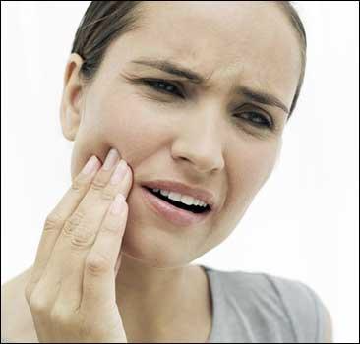
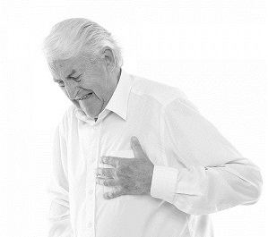
боль при травме (ушибы, вывихи)
боль при повреждениях кожи (ссадины, ожоги)
зубная боль и боль после стоматологических вмешательств
боль при стенокардии
менструальная боль
боль у онкологических больных

Slide 9
Оценка боли.
При оценке боли определяют:
ее локализацию;
интенсивность и продолжительность (слабая, умеренная или сильная, нестерпимая, длительная боль);
характер (тупая, стреляющая, схваткообразная, ноющая, терзающая, утомительная);
факторы, способствующие ее появлению и усилению (что уменьшает боль, что ее провоцирует);
ее наличие в анамнезе (как пациент переносил подобную боль ранее).

Slide 10
Интенсивность боли оценивают по двум методам.
1. Субъективный метод — шкала вербальных оценок. Интенсивность боли оценивает пациент, исходя из ощущения:
0 баллов — боль отсутствует;
I балл — слабая боль;
2 балла — умеренная (средняя) боль;
3 балла — сильная боль;
4 балла — нестерпимая боль.

Slide 11
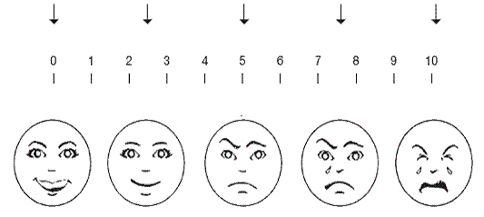
2. Визуально-аналоговая шкала — линия, на левом конце которой отмечено отсутствие боли (0 %), на правом — нестерпимая боль (100 %).

Slide 12
Лекарственная терапия для устранения боли.
ненаркотические анальгетики (аспирин, парацетамол, анальгин, баралгин, диклофенак, ибупрофен)
слабые опиаты (ненаркотические анальгетики) (кодеин, дионин, трамал)
сильные опиаты (морфина гидрохлорид, омнопон)

Slide 13
Вспомогательные лекарственные средства используются с целью усиления действия анальгетических средств, облегчения мучительных симптомов опухолевого роста, устранения побочных эффектов анальгетиков.
1. Слабительные — препараты сены, касторовое масло, бисакодил, гутталакс, свечи с глицерином.
2. Противорвотные — церукал, дроперидол, галоперидол.
3. Психотропные — седативные (корвалол, валокордин, настойки валерианы и пустырника); снотворные (радедорм, барбитал); транквилизаторы (диазепам, феназепан, элениум); антидепрессанты (фамитриптилин, азафен).

Slide 14
Независимые сестринские вмешательства, направленные на снятие или уменьшение боли:
1) отвлечение внимания;
2) изменения положения тела;
3) применение холода или тепла;
4) обучение пациента различным методикам расслабления;
5) музыкотерапия и искусство;
6) растирания или легкое поглаживание болезненного участка;
7) отвлекающая деятельность (трудотерапия).

Slide 15
Психологические проблемы медицинского персонала
профессиональная и человеческая ответственность не только перед больным, но и перед его окружением;
ощущение собственной смертности;
восприятие и переживание собственной беспомощности;
стресс, постоянная утрата тех, за кем пришлось ухаживать.

Slide 16
Психоэмоциональное напряжение уменьшают:
хорошая организация работы;
создание атмосферы сотрудничества, поддержки и взаимопонимания между всеми членами коллектива;
наличие для медицинского персонала кабинетов психологической разгрузки.

Slide 17
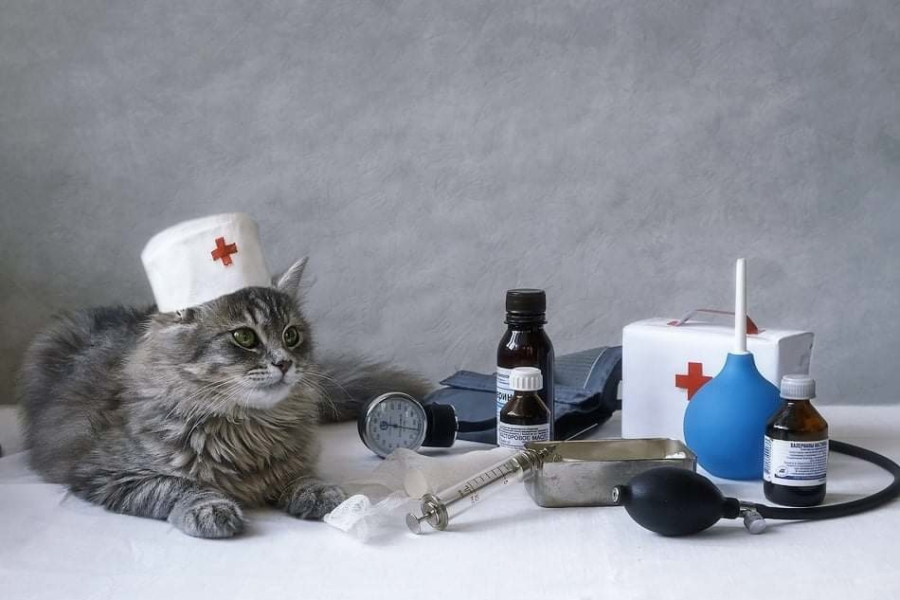
БЛАГОДАРЮ ЗА ВНИМАНИЕ!

